Slide 1
解决问题的艺术
The art of problem solving
1. 在提问之前
2. 当你提问时
3. 如何解读答案
4.面对学术/研究型问题时
部分来源：https://github.com/ryanhanwu/How-To-Ask-Questions-The-Smart-Way/blob/master/README-zh_CN.md

Slide 2
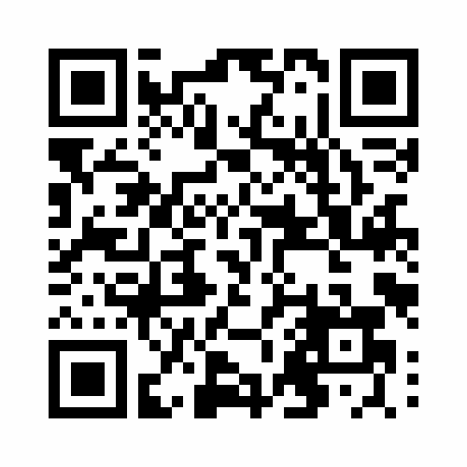
扫码发送弹幕

Slide 3
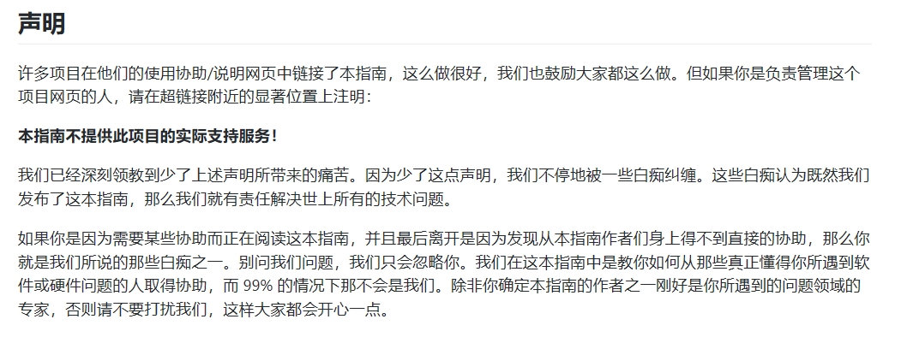
How To Ask Questions The Smart Way Copyright © 2001,2006,2014 Eric S. Raymond, Rick Moen

Slide 4
在提问之前

Slide 5
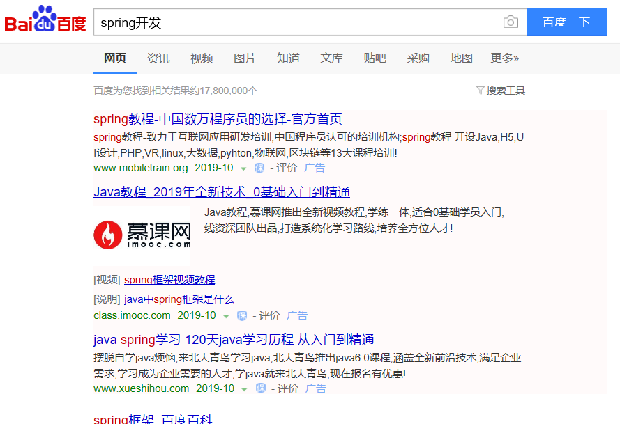
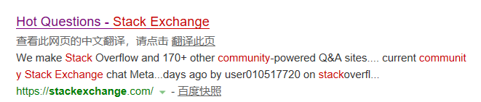
1. 尝试上网搜索
内事问百度（但很多广告扰乱搜索结果）
外事、技术问谷歌（重点来了，怎么访问？）
Stack Exchange Community
Super User 通用的电脑问题
Stack Overflow 程序有关问题
Server Fault 服务器和网管相关问题
博客：博客园（cnblogs），csdn，开源中国
工具轮子：github，码云
Linux相关：askubuntu，archwiki
此外：知乎，思否（SegmentFault），阿里云

Slide 6
关于科学上网
按照惯例，南大微俱每学年都会举行关于“科学上网”的讲座，不出意外今年在近期也会有。出于各方面的考虑，我国的网络不能访问绝大部分外网（只有少部分比较重要且确保安全的可以访问到）。而访问外网，一般需要有一个VPN（付费使用，一般30r/月，但这种方式是国家并不支持的，虽然它一直低调地存在着。对于玩外服游戏、查阅学术资料、了解国际中某些领域的最新动态，翻墙都是刚需，所以如果不出现特殊事件，VPN暂且应该不会被严格打压。
微俱的讲座主要面向原理，告诉大家科学上网的理念，网络传输的一些知识等，并不提供获取梯子的途径。
最后按照惯例，“网络不是法外之地，请各位谨言慎行”
🐶

Slide 7
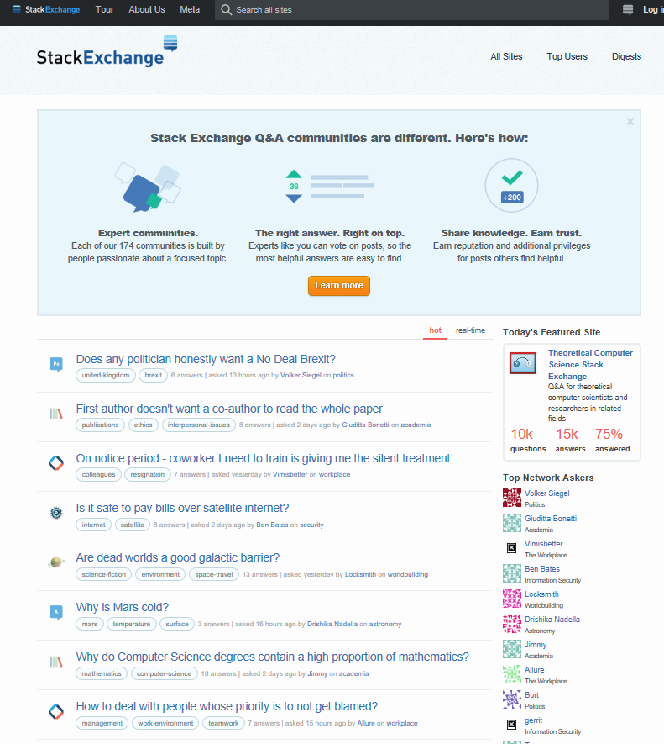
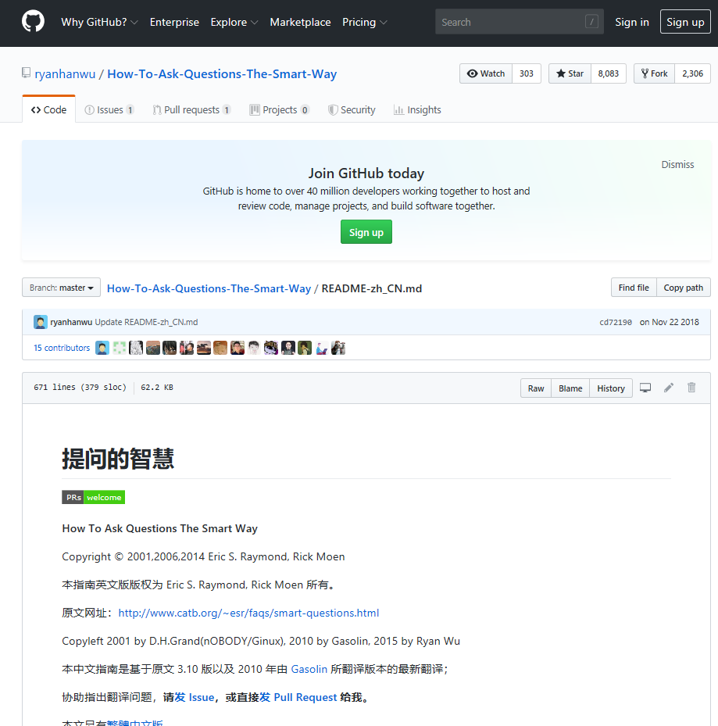

Slide 8
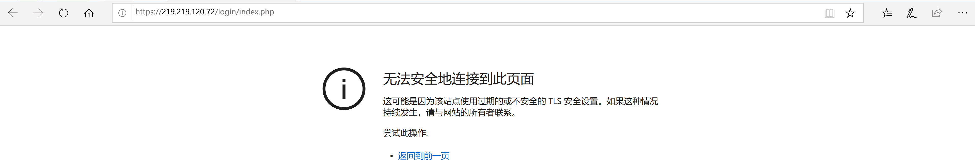
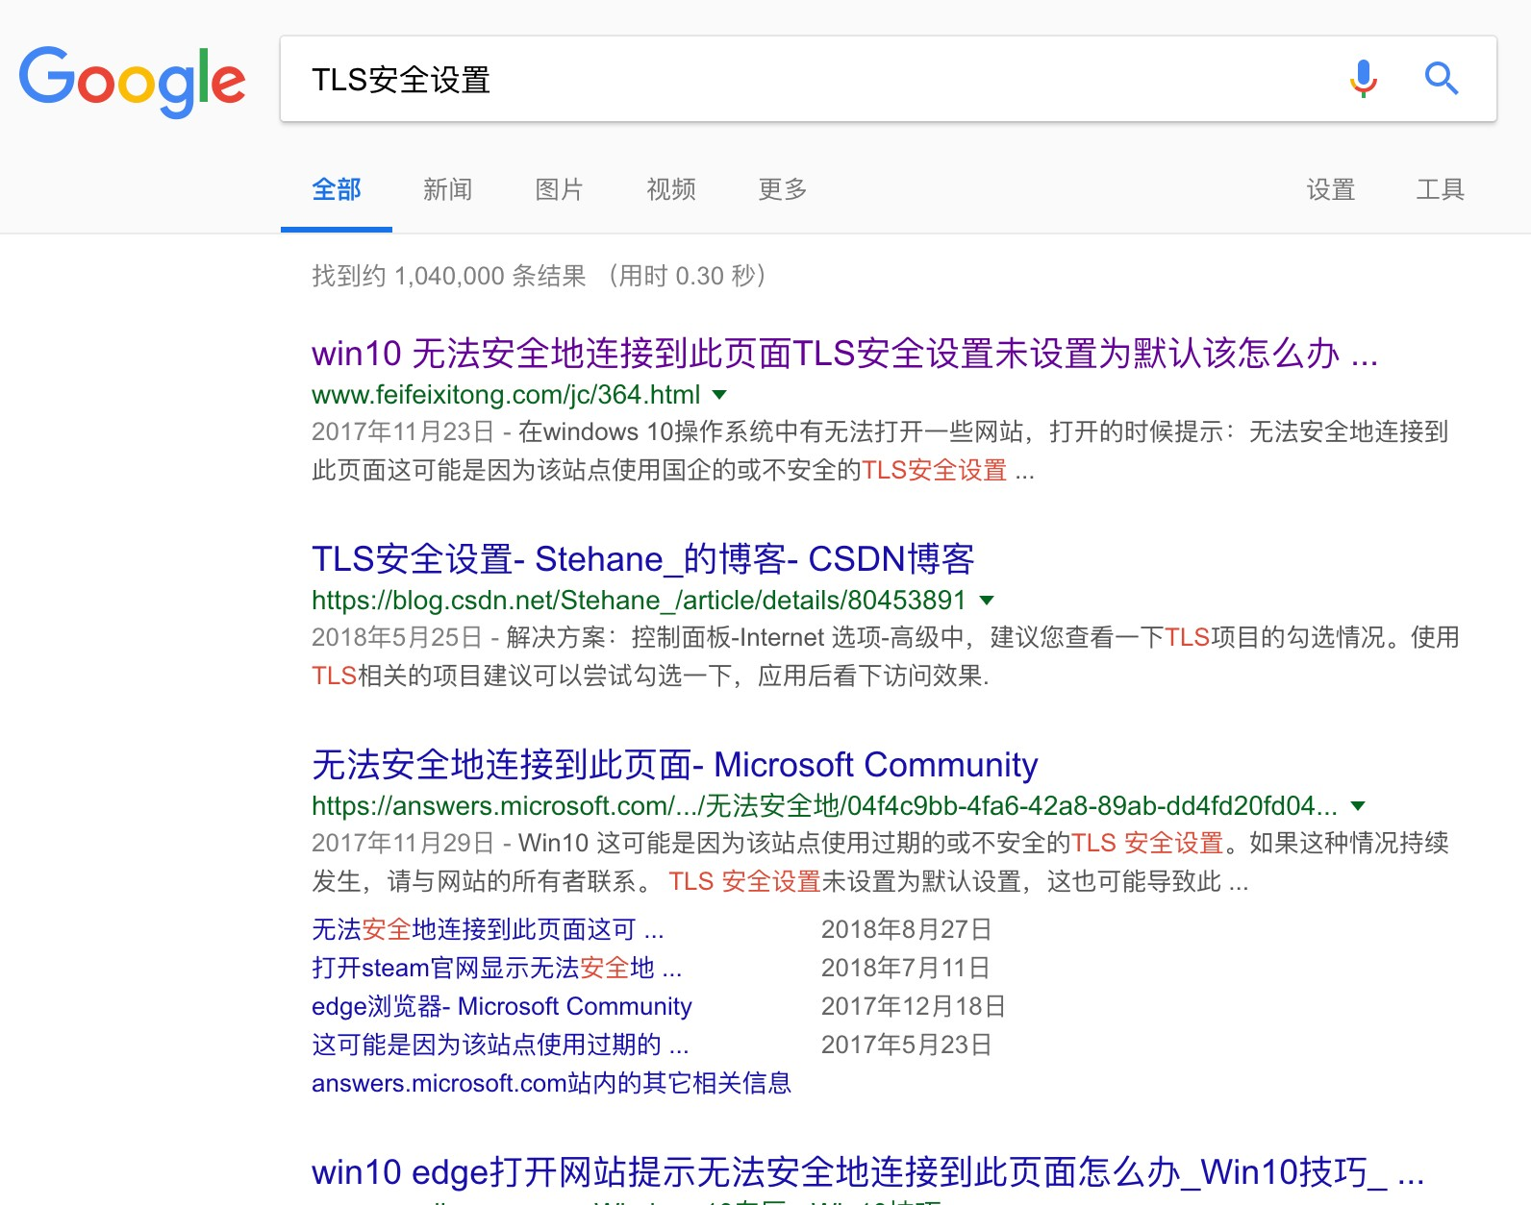
关键字
图片取自 刘钦 老师的PPT

Slide 9
2. 尝试自己检查或试验以找到答案
查bug原因
断点调试，看具体变量
Visual Studio
JetBrains全家桶，有学生免费账户 https://www.jetbrains.com/student/
print/alert大法
确认了bug原因
复制bug关键信息，上网搜索。如“ArrayOutOfBoundException”

Slide 10
3. 尝试在你准备提问的论坛的旧文章中搜索答案
4. 尝试阅读手册（Manual）以找到答案
5. 尝试阅读FAQ（Frequently Asked Questions）以找到答案
6. 向你身边的dalao打听以找到答案

Slide 11
当你提问时

Slide 12
简介
拋出的一个技术问题最终是否能得到有用的回答，往往与你提问和追问的方式有较大关联
黑客们（或大佬们）喜爱有挑战性的问题，或者能激发他们思维的好问题；黑客们有着对那些不愿思考、或者在发问前不做他们该做的事的人的蔑视
能立刻得到快速并有效答案的最好方法，就是聪明、自信、有解决问题的思路，只是偶尔在特定的问题上需要获得一点帮助

Slide 13
慎选提问的论坛
小心选择你要提问的场合，不要：
在与主题不合的论坛上贴出你的问题
在探讨进阶技术问题的论坛张贴非常初级的问题；反之亦然
在太多的不同群组上重复转贴同样的问题（cross-post）
向既非熟人也没有义务解决你问题的人发送私人电邮
用Google找到与你遭遇到困难的软硬件问题最相关的网站。通常那儿都有FAQ、邮件列表及相关说明文件的链接
提问前在群组或邮件列表的历史记录中搜索与问题相关的关键词
依照个人经验，大部分的问题都可以通过搜索得到指引或解决

Slide 14
提问
准备好你的问题，草率的发问只能得到草率的回答
当你提出问题的时候，请先表明你已经做了提问前的七点努力
“我在 Google 中搜过下列句子但没有找到什么有用的东西”
表现出只要有人能指个正确方向，你就有完成它的能力和决心
好：“我的这个例子里缺了什么”，“我应该检查什么地方”
坏：“请把我需要的确切的过程贴出来”
不要自以为够格（entitled to）得到答案，你并没有。你没有为这种服务支付任何报酬。你将会是靠提出有内涵的、有思维激励作用的问题自己去挣到一个答案

Slide 15
使用有意义且描述明确的标题
坏标题：“帮帮忙”、“跪求”、“急”、“救命啊”
使用“物体-偏差”（object - deviation）式描述的标题。在物体部分指出是哪一个或哪一组东西有问题，在差异部分则描述与期望的行为不一致的地方
好：XXX Y型号 的鼠标光标，在某牌显卡 MV1005 芯片组环境下 - 会变形
有助于你组织对问题的细致思考。是什么被影响了？ 仅仅是鼠标光标或者还有其它图形？只在 XXX的 鼠标中出现？或只是出现在 Y 版中？ 是针对某牌显卡芯片组？或者只是其中的 MV1005 型号？

Slide 16
在描述问题的具体内容时
首先应该通过初筛确定问题，至少确定一个范围，比如：版本兼容的问题，环境依赖的问题或代码某段出错等等
之后用尽量简明准确的语言进行描述，例如：在使用xxx版本的navicat时，无法连接localhost中的MySql数据库。使用的MySql版本为xxx
注意礼貌与表达感谢，如：在提问后跟 谢谢大神/抱拳了老铁/thanks a lot 之类的话（分场合搭配），以及跟一些有趣的表情包

Slide 17

Stack Overflow
Stack Exchange community 已成为回答技术及其他问题的主要渠道
先在 Google 搜索。有很高的机率某人已经问了一个类似的问题，而且 Stack Exchange 往往会是搜索结果中最前面几个
如果Google上找不到，到Stack Overflow里搜索。使用tag来narrow down搜索结果。tag一般是编程语言，操作系统和库等
再提问。提问时使用tag
在国内，可能不得不使用低配版Google ——

Slide 18
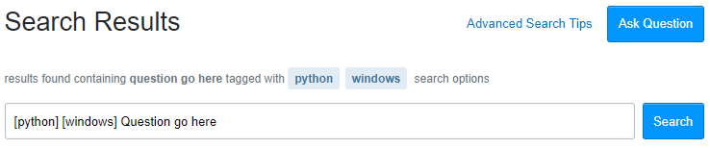
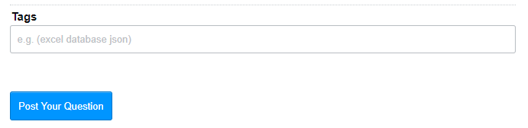
Stack Overflow
加tag搜索答案，
如“[python]”
搜索样例：编程语言等各种tag + 在做什么事情中遇到了问题 + 错误信息
提问时加tag

Slide 19
Stack Overflow
需要连VPN，否则无法登陆
Stack Overflow网站的jQuery需要跨域调用Google JavaScript API，网站顶部总会提示“Stack Overflow requires external JavaScript from another domain, which is blocked or failed to load” ，Google"躺枪"后Stack Overflow也被拉下水了

Slide 20
如何解读答案

Slide 21
RTFM 和 STFW
有一个古老而神圣的传统：如果你收到RTFM的回应，回答者认为你应该去读手册（Read The Fucking Manual）；如果你收到STFW的回应，回答者认为你应该到网上搜索（Search The Fucking Web）。更温和一点的说法是“ Google 是你的朋友”！
类似于我们的：本群已和百度、高德达成深度合作
你又丢人了

Slide 22
如果还是搞不懂
别立刻要求对方解释。像你以前试着自己解决问题时那样（利用手册，FAQ，网络，身边的高手），先试着去搞懂他的回应。如果你真的需要对方解释，记得表现出你已经从中学到了点什么

Slide 23
研究型问题

Slide 24
做好文献检索
在开始一个研究时，最难的往往是入手和确定方向。这时就需要查找已有的相关研究结果，了解最新进展以及目前所需的工作。
通过阅读文献还可以学习到一些适用于此问题的数学方法、软/硬件等的知识，省去了自己查找、踩坑的用时
看到别人的优秀成果时也能激励自己，一方面说明这个方向是可以做出一些有价值的东西的，另一方面也会激发出自己探索的热情，见贤思齐

Slide 25
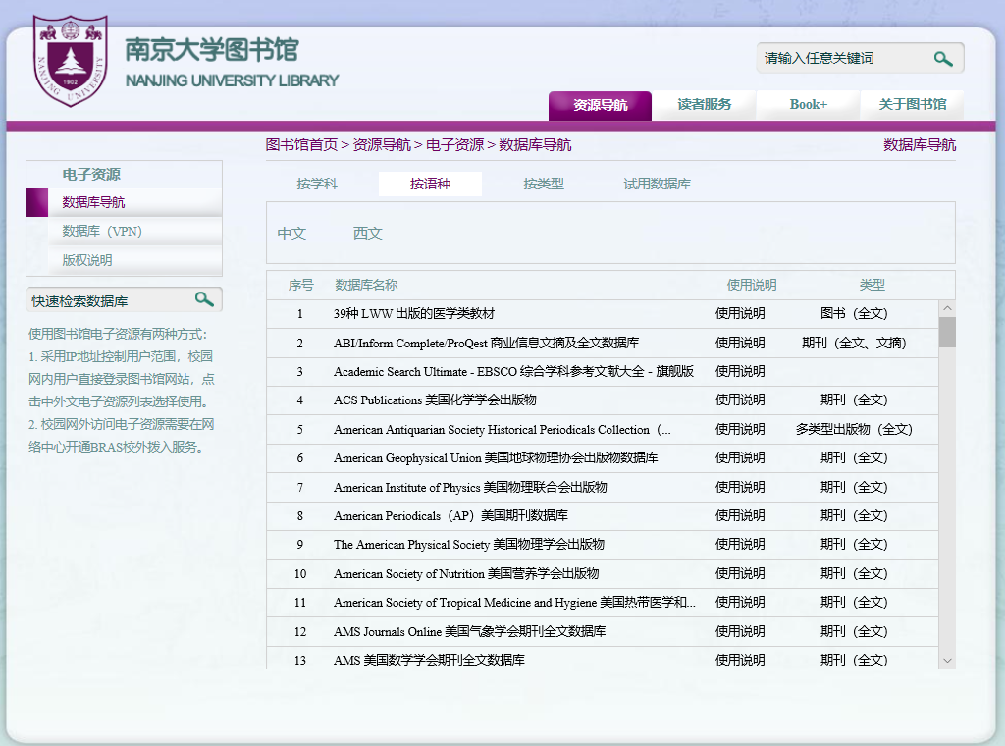

常用检索方式
南大图书馆数据库了解一下
南大资源检索：还有我！快康康我！！！

Slide 26
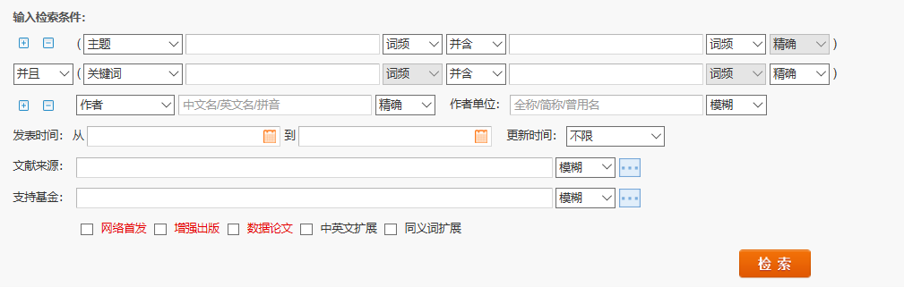
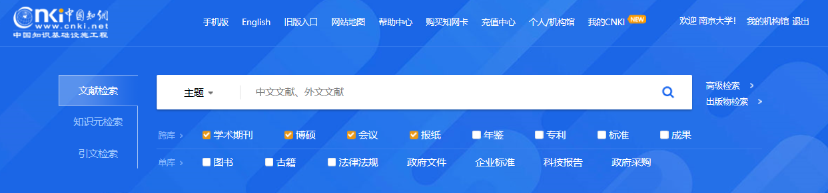
当然，我还是选择知网
注意需要在校园网环境下访问噢（网址搜索 p.nju.edu.cn ，接下来你懂的）
https://cnki.net/

Slide 27
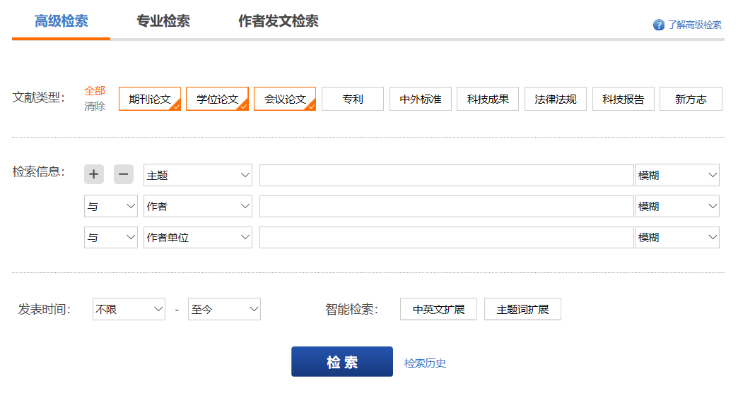
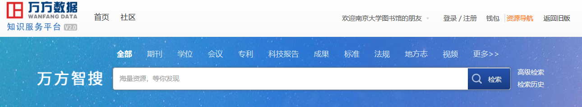
或者万方
http://wanfangdata.com.cn/index.html

Slide 28
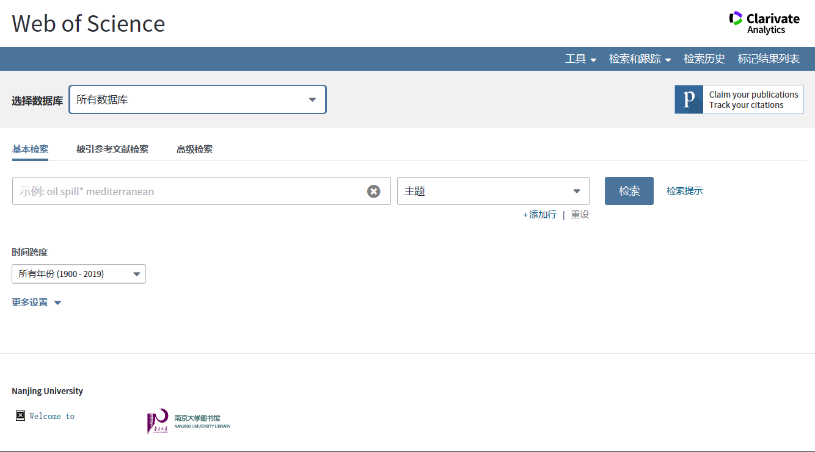
搜完了中文文献，发现没有找到中意的？想看看国际范围内的成果？ Web Of Science ，你 值得拥有！
http://apps.webofknowledge.com/UA_GeneralSearch_input.do?product=UA&search_mode=GeneralSearch&SID=8AGsDmb9IRoXzd4Ln2O&preferencesSaved=

Slide 29
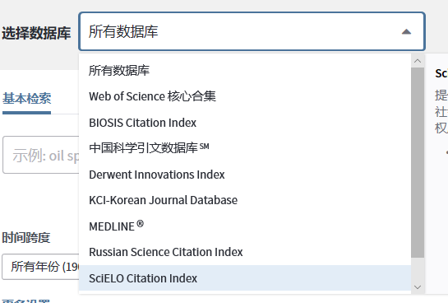
多种数据库任你挑选

Slide 30
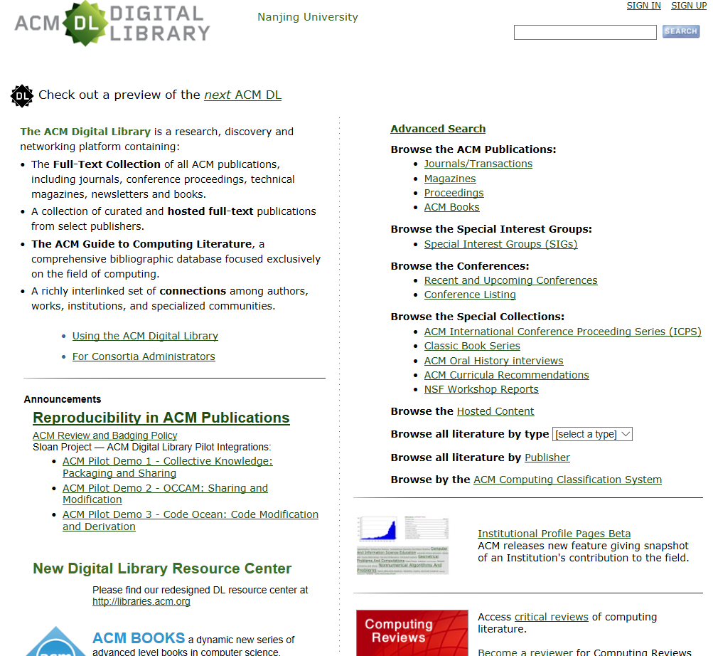
如果Web Of Science没有版权 请找我ACM ！
https://dl.acm.org/dl.cfm

Slide 31
查找论文的方式
1.按标题查找（一般搜的都是知名论文，比如 <can machinery think>)
2.随缘查找（通过一定的描述，比如：TS=(nanotub* AND carbon) NOT AU=Smalley RE )，得到结果后点击—按被引数排序，找到经典结果；点击—按时间排序，找到最新成果（但也许不那么可靠）
3.在随缘查找的基础上找到几篇比较靠谱的文章（逻辑清晰，论述有据，方法有效，被引率高，发表在可信期刊上等等），从文末的引用里再调几篇合适的论文。这些一般来说也是比较可靠的文章。

Slide 32
必备品
有道词典/欧路词典等等翻译工具
思路清晰的大脑
集中的注意力（反正我看一会英文就会困）
一款好用的markdown软件（推荐typora）
当然为了某些特殊原因你也可以选择记事本
哦对了，差点忘了我南新买的Adobe Acrobat DC 高级多功能pdf阅读器

Slide 33
动手去做，相信自己!

